Slide 1
Тема: Литературные сказки.
Обобщение.

Slide 2
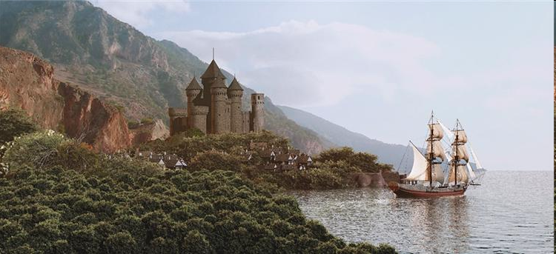
СТРАНА СКАЗОК

Slide 3
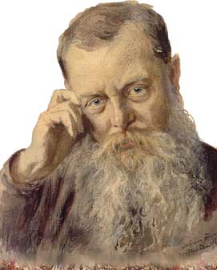
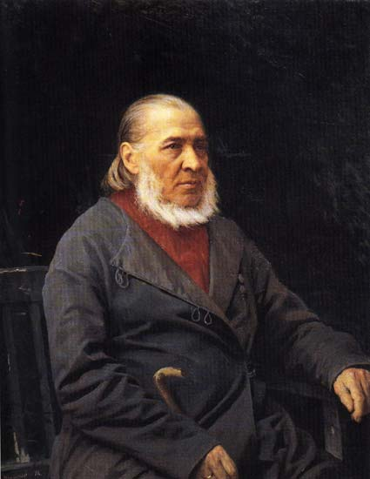
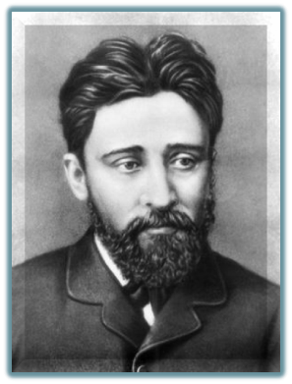
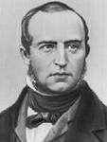
Павел Петрович Бажов (1879 – 1950 г.г.)
Аксаков Сергей Тимофеевич
1791-1859
Гаршин
Всеволод Михайлович
1855-1888
Одоевский
Владимир Фёдорович
1804-1869

Slide 4
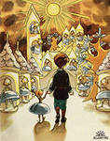
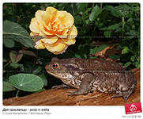

Slide 5
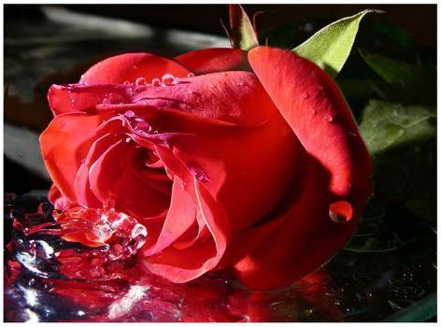
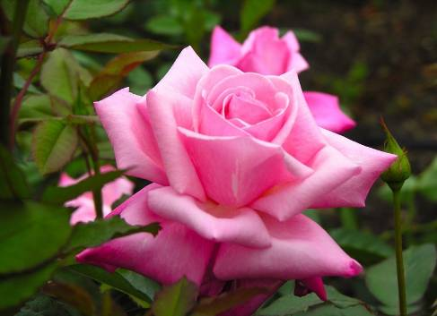
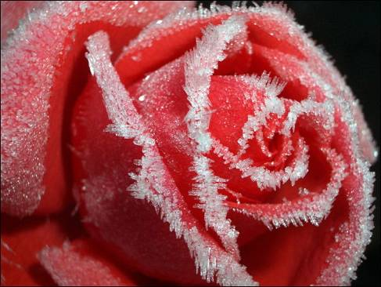

Slide 6
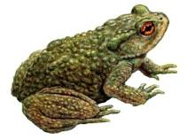
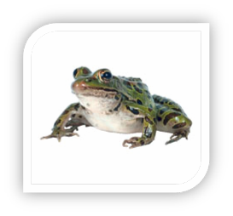
На планете обитает около 650 видов жаб Жабы, или настоящие жабы (лат. Bufonidae) по внешним признакам отличаются от лягушек относительно короткими задними ногами, сильно бугорчатой кожей, позади глаз по бокам головы у них два крупных вздутия – околоушные железы – паротиды. Рот у жабы беззубый.

Slide 7
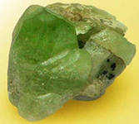
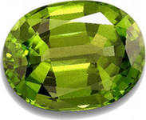
Хризолиты-
полудрагоценные
камни

Slide 8
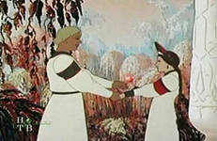
Сказка ложь, да в ней намёк
Добрым молодцам урок…

Slide 9
Добро, сколь не было б мало
Гораздо лучше, чем большое зло.

